Slide 1
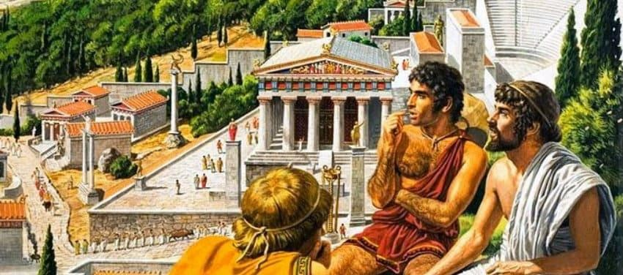




I Greci e l’arte

Slide 2


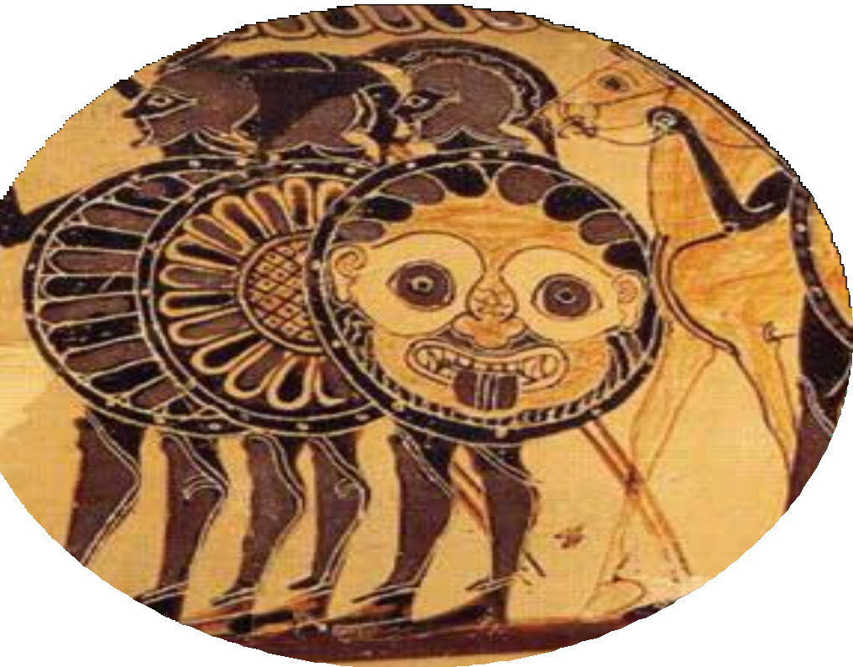
I Greci furono esperti architetti, infatti, edificarono grandi templi e teatri. Furono anche abili scultori ed abbellirono
questi edifici con bassorilievi, statue di
marmo e di bronzo.
Gli artisti usavano soprattutto la pietra,
il marmo e il bronzo. Furono sicuramente anche ottimi pittori, ma dei loro dipinti si sono conservasti solo rarissimi esempi.
Ci sono rimasti, invece, tantissimi vasi
dipinti.

Slide 3
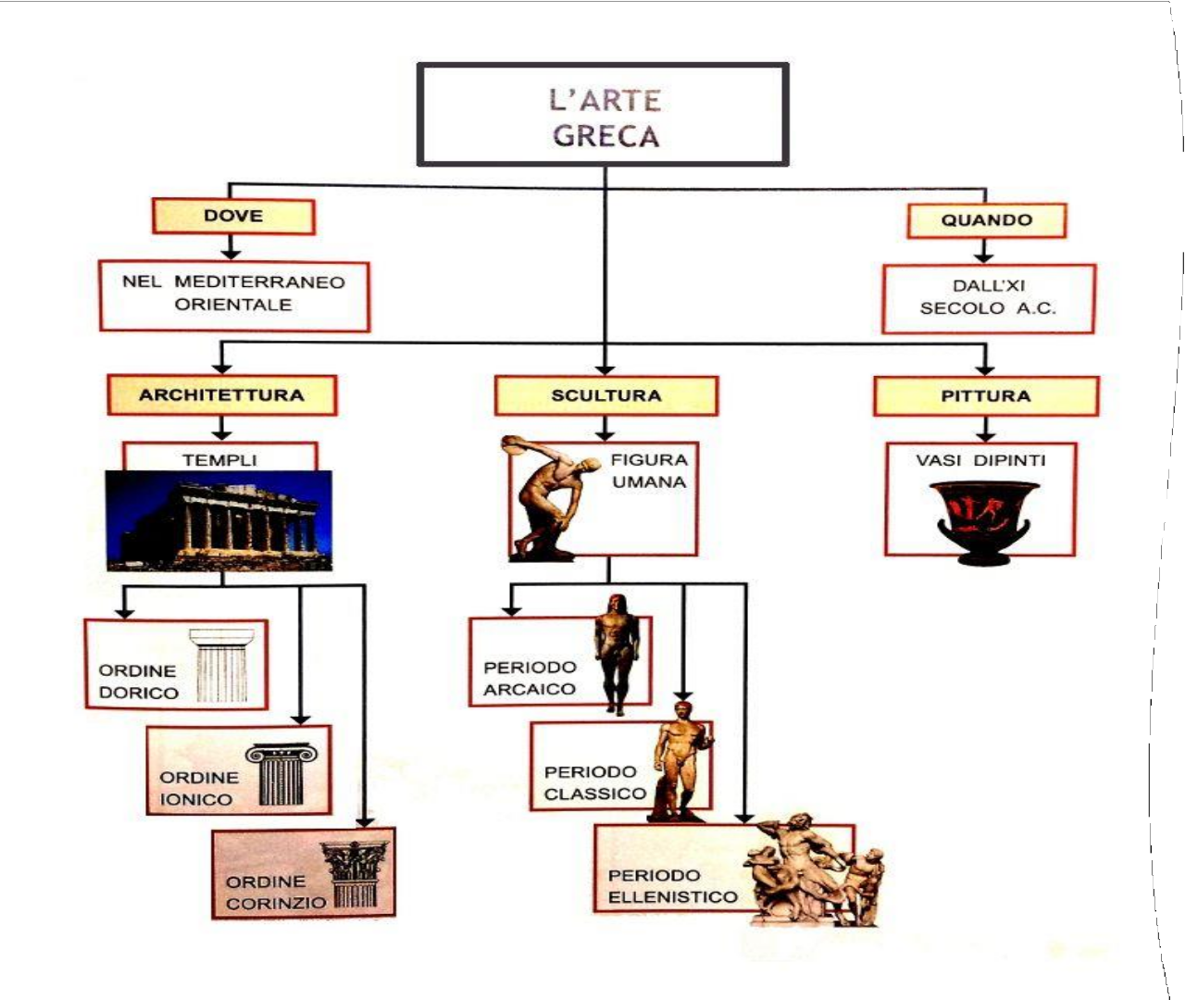
Periodizzazione
Le opere più belle e famose furono realizzate nei periodi di massimo splendore della civiltà greca, che sono stati chiamati età classica ed età ellenistica.
Convenzionalmente l’arte greca viene divisa in tre periodi:
arcaico (dal VII sec. a.C. al VI sec. a.C.)
classico (dal V al IV sec. a.C.)
ellenistico (dal IV al I sec. a.C.).

Slide 4

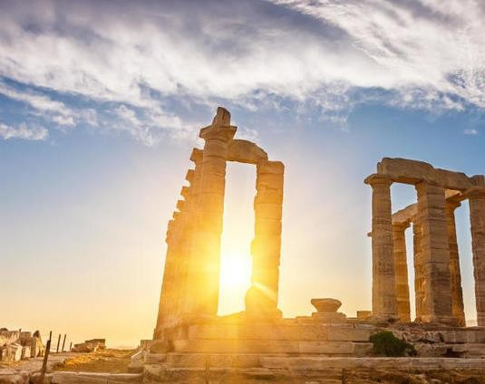
In sintesi
Periodo arcaico: l’essere umano è il tema preferito da pittori e scultori greci.
Periodo classico: in tutte le arti figurative regnano l’equilibrio e le proporzioni perfette.
Periodo ellenistico: prevale il gusto per opere grandiose, spettacolari e molto espressive.

Slide 5

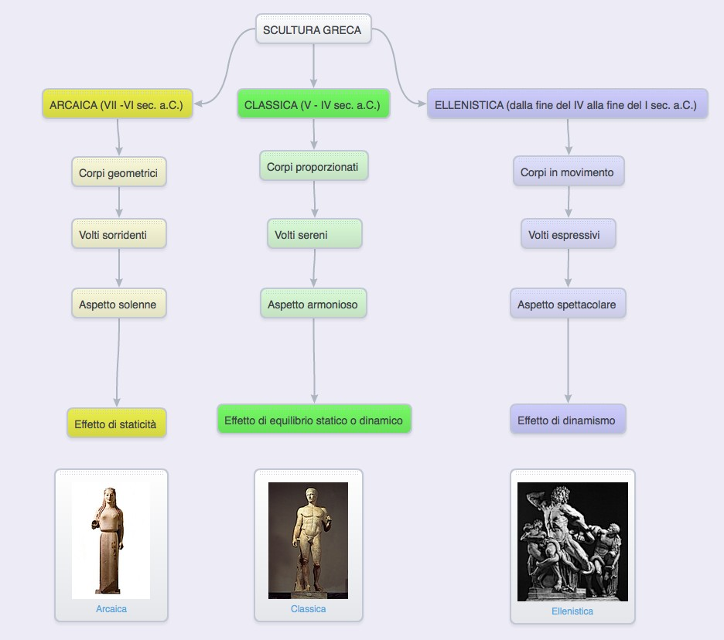


Slide 6
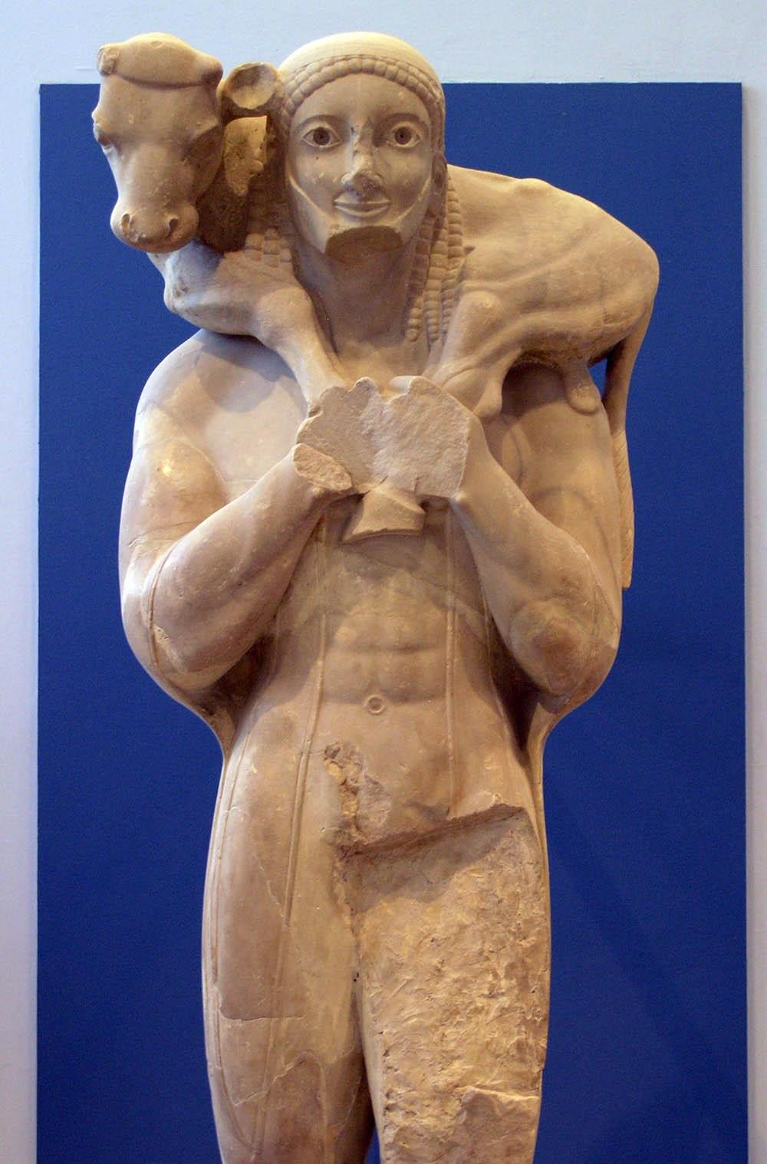
Il periodo arcaico - Qual è lo stile?
Nel periodo arcaico Atene non è più il centro della produzione artistica. L’attenzione si sposta sull’arte prodotta nelle colonie, in particolare a Creta e Corinto.
L’architettura è in stile dorico, le statue sono rigide negli atteggiamenti e nelle linee. La pittura vascolare (dei vasi) è in stile geometrico.

Slide 7
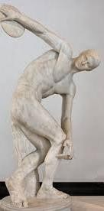
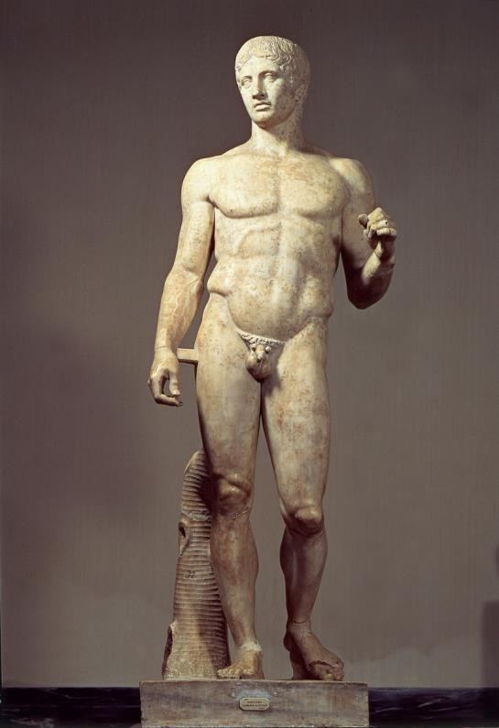
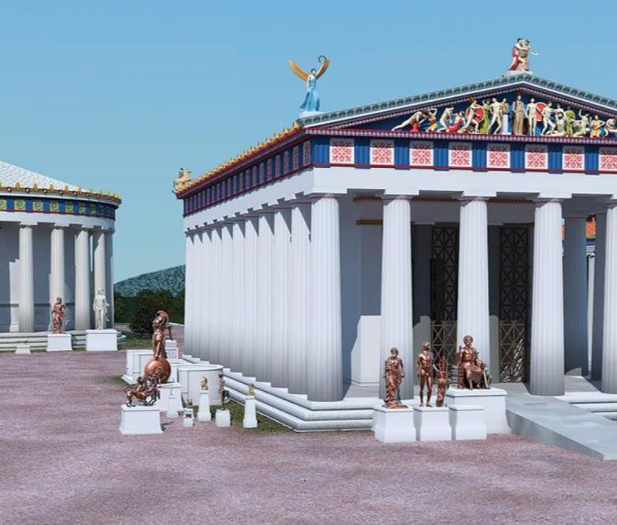

Questo periodo è stato definito classico poiché, fin dall’antica Roma, è
stato considerato come il culmine dell’estetica e della cultura greca.
Il periodo classico -
Quali sono le caratteristiche di
Nel periodo classico le linee sono eleganti e snelle, la scultura presta
grandissima attenzione allo studio dei particolari, le forme si
addolciscono e si ammorbidiscono. Il contenuto fondamentale
questo periodo?
dell’arte di questo periodo è il mito.
Inizia la decorazione delle ceramiche a figure rosse.

Slide 8
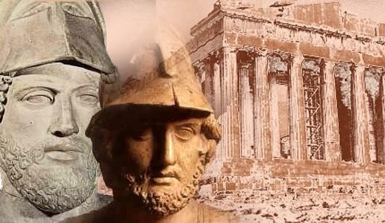
Nel periodo classico viene approfondita la scultura, soprattutto Policleto, Fidia e Prassitele, Skopas e Lisippo donano alla statuaria grande naturalezza, grazie
alla resa di forme sinuose e alla maestria
nei panneggi delle vesti.
I Bronzi di Riace, V sec. a. C.: rinvenuti nel mare di Riace (Reggio Calabria) nel 1972, rappresentano uno dei pochi esemplari di scultura greca in bronzo.
Il Partenone, eretto tra il 448 e il 432 a.C., sotto il governo di Pericle, è il più
famoso reperto dell’antica Grecia. Il tempio, in cima all’Acropoli è interamente in marmo. La decorazione è ricchissima, con scene mitologiche.
Quali sono le principali opere e
artisti?

Slide 9
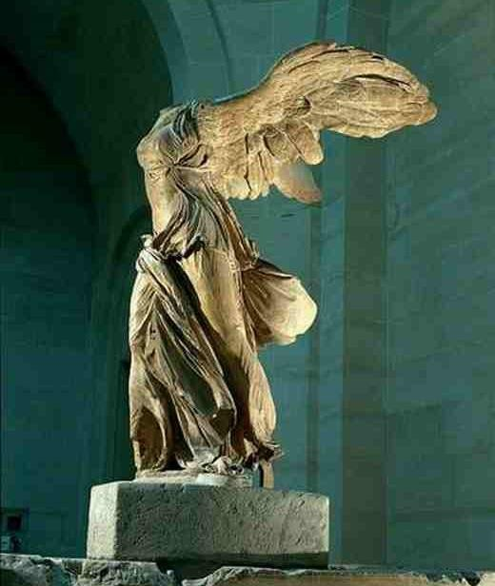
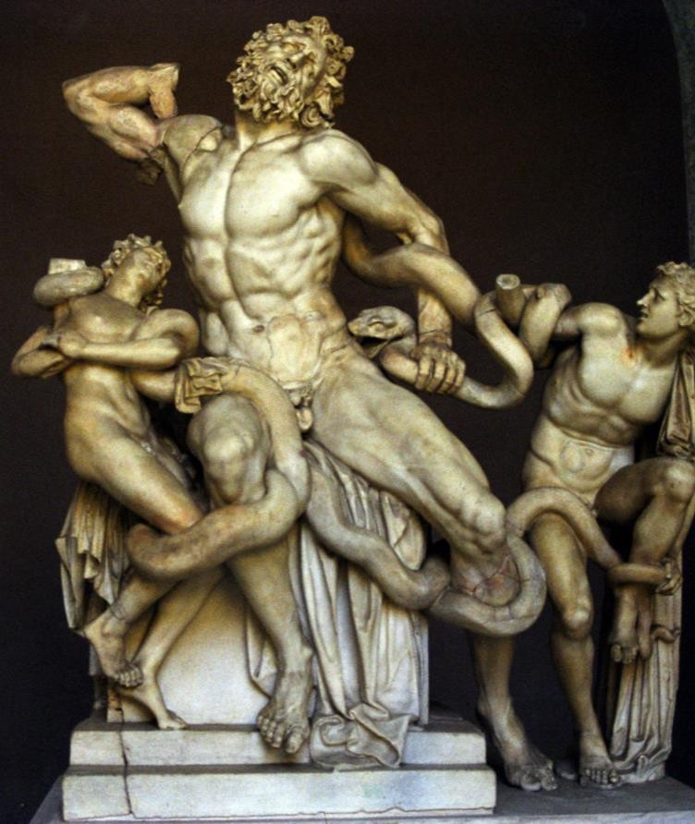
Il periodo ellenistico - Quali sono le caratteristiche di questo periodo?
Il periodo ellenistico è caratterizzato da uno stile slanciato e monumentale. In scultura le statue sono ancora più espressive, drammatiche, in movimento.
Quali sono le principali opere?
La Nike di Samotracia, il gruppo del Laocoonte e la Venere di Milo sono esempi di come la scultura in epoca ellenistica si fa sempre più emotiva e più ricca di pathos rispetto all’epoca classica.
L’ altare di Zeus a
Pergamo: inaugura un nuovo
tipo architettonico di altare monumentale.

Slide 10
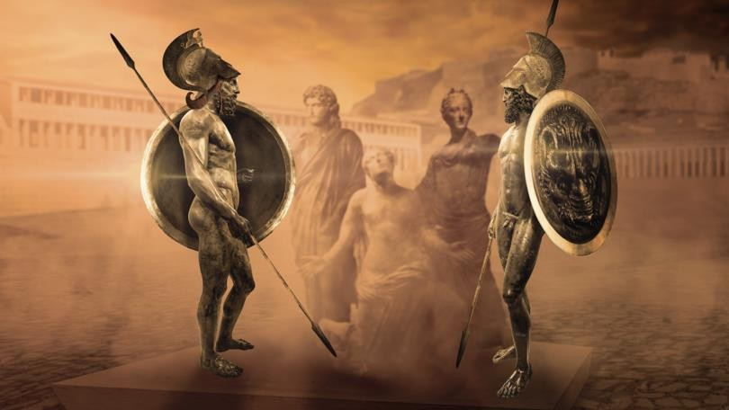
I Bronzi di Riace – Periodo classico

Slide 11
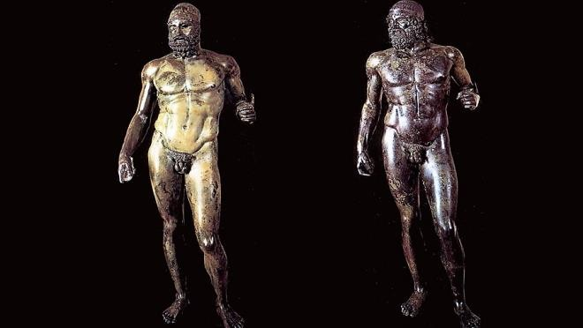
I Bronzi di Riace sono due statue di bronzo realizzate intorno al V secolo a.C e ritrovate presso la località calabrese di Riace in un eccezionale stato di conservazione. Le due opere rappresentano uno degli esempi più famosi di arte
greca del Mediterraneo e ben
testimoniano la "perfezione delle forme" raggiunta dagli scultori di quell'epoca.

Slide 12
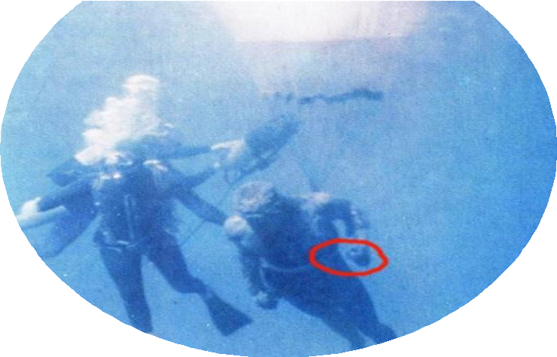
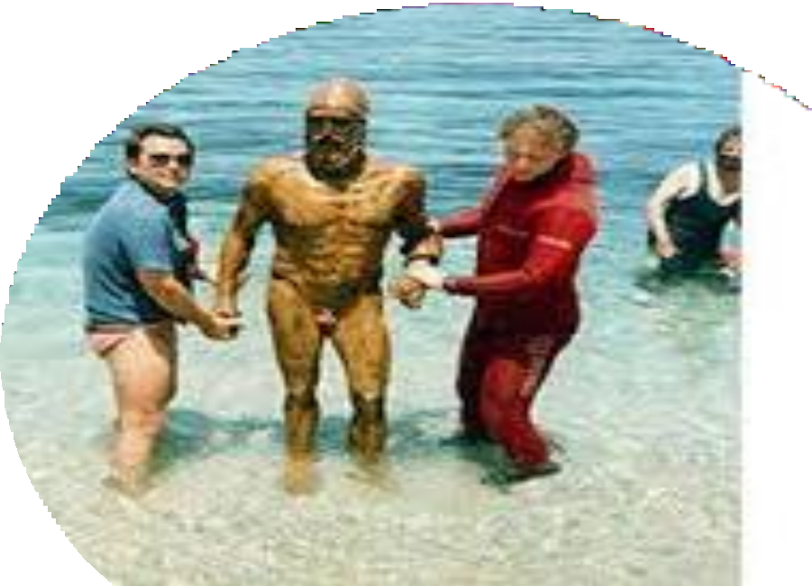
LA STORIA E IL RITROVAMENTO
Dall'VIII secolo a.C. il Sud del nostro Paese
vide fiorire importanti colonie greche (la
cosiddetta Magna Grecia) che in più di un
caso potevano rivaleggiare per splendore e
ricchezza con le grandi città della
Madrepatria.
Il Mezzogiorno italiano è pieno di vestigia e
reperti che ricordano gli sfarzi di quell'epoca
(la Valle dei templi ad Agrigento, le rovine di
Paestum,
i
teatri
di
Taormina e Selinunte ecc...), ma poche opere
d'arte ci sono giunte conservate e intatte come
i mitici Bronzi di Riace..
Come avvenuto per molti dei ritrovamenti più
importanti, il caso ha giocato un ruolo
fondamentale. Fu infatti un fotografo
subacqueo amatoriale, Stefano Mariottini, a
scoprire le due statue depositate sul fondo
del Mar Ionio.

Slide 13
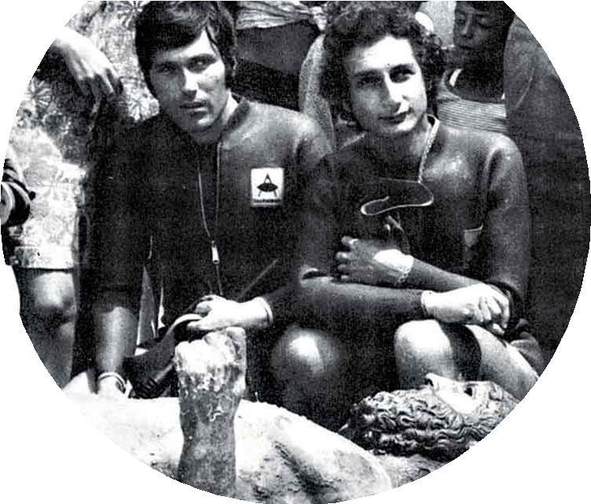
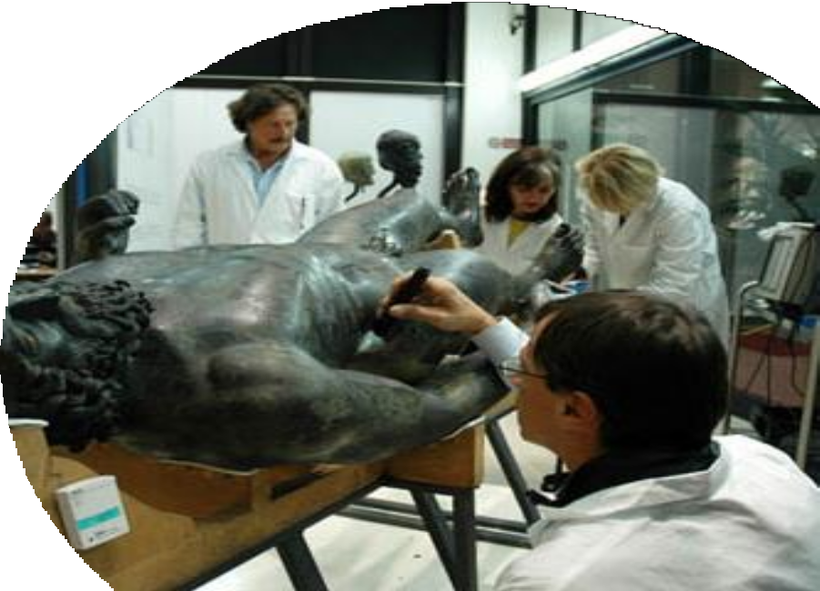

COME VENNERO SCOPERTI?
Era il 16 agosto 1972 e Stefano stava facendo un'immersione a largo della costa di Riace, paesino in provincia di Reggio Calabria. Ad un tratto si accorse che a circa 8 metri di profondità qualcosa di molto simile ad un braccio affiorava dal fondale.
Le autorità, allertate, si misero al lavoro per il
recupero di quelle che poi si rivelarono essere due statue di bronzo ancora perfettamente conservate. Le operazioni di "salvataggio" di questi meravigliosi reperti però non mancarono di grossolani errori (a partire dall'utilizzo di strumenti poco adeguati), tanto che ci si dimenticò un pezzo di statua sulla spiaggia!
Dopo il recupero, le due statue vennero inviate
a Firenze per un meticoloso restauro che durò ben 5
anni, dal 1975 al 1980. Questo però non fu che il
primo di una serie di "ritocchi" che nel tempo hanno riportato i Bronzi all'originaria bellezza.

Slide 14
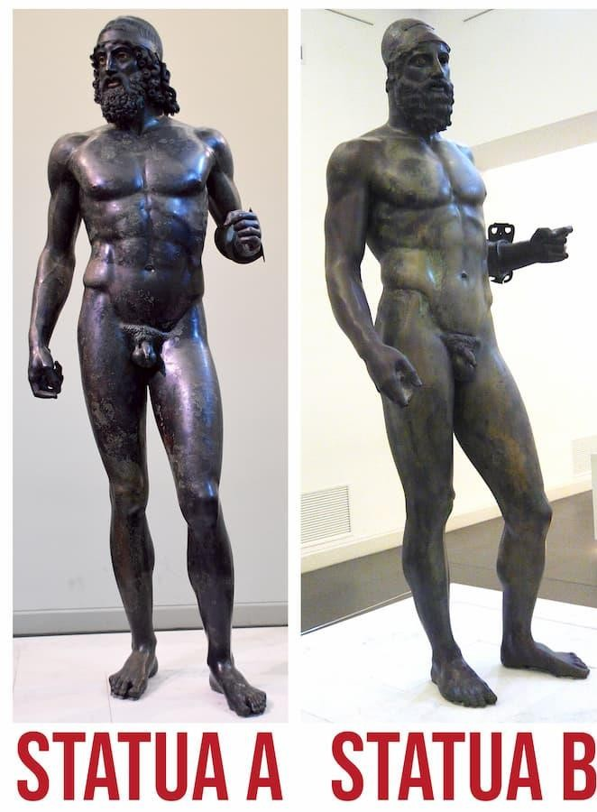
Le statue
I Bronzi di Riace nascondono ancora molti segreti. Molte teorie ipotizzano l'identità dello scultore e dei personaggi raffigurati, nonché il modo in cui le sculture siano arrivate sul fondo del mare di Riace, ma al momento gli studiosi non hanno ancora trovato risposte universalmente accettate.
Per ora si sa che le due statue, chiamate A e B, rappresentano rispettivamente un guerriero oplita (un soldato di fanteria) e un re guerriero, sono quasi certamente state scolpite dal medesimo Maestro e vennero realizzate intorno al V secolo a.C., un periodo cruciale per la civiltà occidentale (Guerre Persiane e Guerra del Peloponneso).
La materia delle sculture è bronzo poco spesso, con dettagli in argento, rame e calcite. La tecnica di lavorazione della materia si basò su di un sistema piuttosto complicato denominato fusione a cera persa diretta.
In epoca romana il Bronzo B fu danneggiato con la rottura del braccio destro, del quale fu poi eseguita una seconda fusione dopo averne fatto un calco fedele. Per il resto le statue ci sono pervenuto esattamente come furono scolpite originariamente.

Slide 15
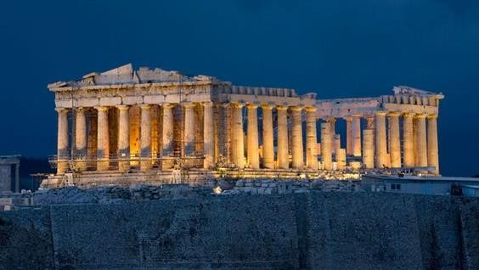
Il Partenone

Slide 16

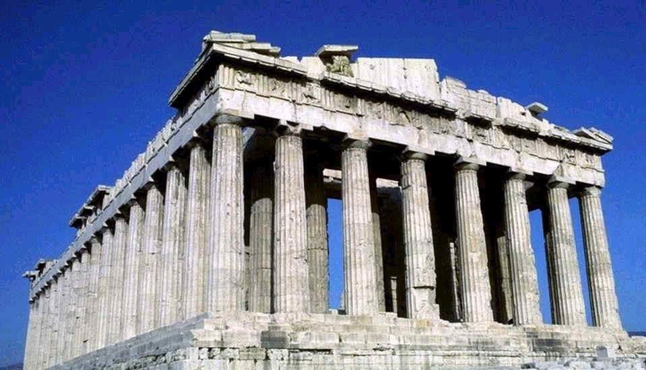
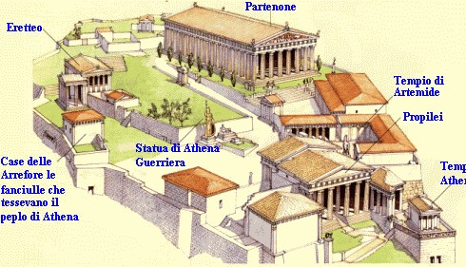
Lo avete mai visto ?
Il Partenone è sicuramente il monumento più importante dell’Antica Grecia ed è uno dei più famosi al mondo. Era il più sacro dei monumenti cittadini, ed era celebre già nell’antichità
come capolavoro assoluto dell’architettura greca.
Il Partnenone sorge nell’area
meridionale dell’Acropoli, nel cuore della città di Atene, in cima ad una collina alta 156 metri e visibile da diversi chilometri di distanza.
Il monumento era un tempio dedicato alla Dea Atena.
Il
nome
“
Partenone
” s
i riferisce all’epiteto “parthenos”
della dea
Atena (che
indica il suo stato di nubile e
vergine), nonché della sua creazione, per
al mito
partenogenesi, dal capo di Zeus.

Slide 17
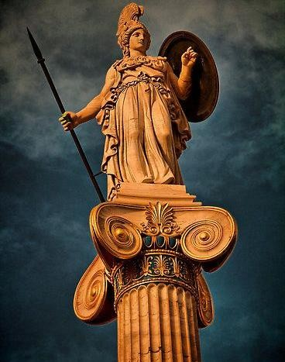
Infatti all’interno del Partenone si trovava la colossale statua dell’Athena Parthenos in piedi, alta circa dodici metri: per costruirla, furono impiegati quarantaquattro talenti d’oro (circa 1.140 chili d’oro) e costò alla città settecento talenti, il prezzo equivalente di una flotta di 230 navi.
Tuttavia, si ritiene che
il Partenone fosse utilizzato principalmente come tesoreria.

Slide 18
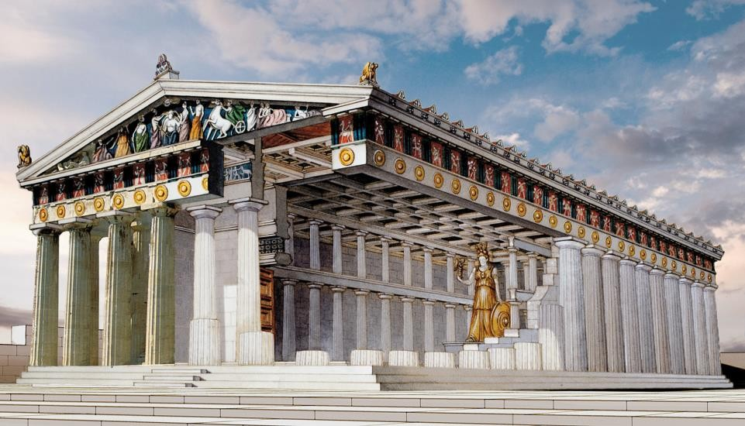

Architettura del Partenone e curiosità
Il Partenone fu costruito fra la metà del V secolo e il 432 a.C. dagli architetti Callicrate e
Ictino, sotto la supervisione di Fidia, a cui fu
affidata anche la decorazione scultorea.
Il Partenone è realizzato completamente in
marmo pentelico e poggia su un basamento di
tre gradini.
Aveva otto colonne doriche nella area frontale e 17 colonne sui lati lunghi, alte 10.43 metri, con un diametro di base di 1.905 metri.
Complessivamente, la struttura
del Partenone e misurava 69,54 x 30,87
metri.

Slide 19


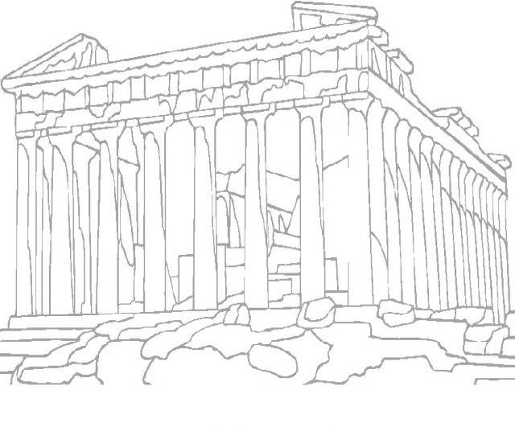
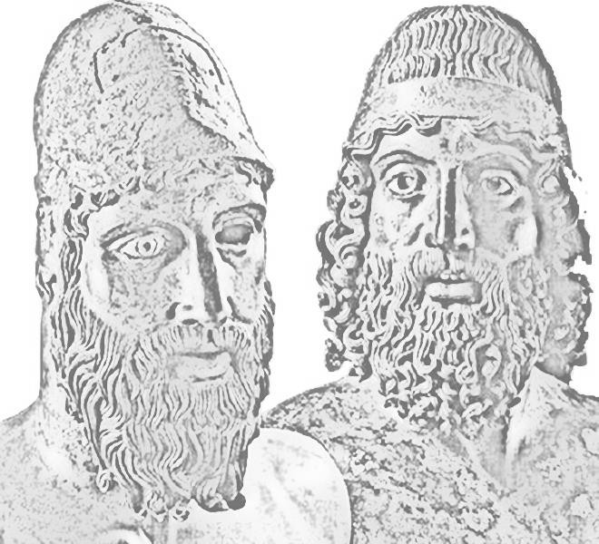
Agamograph sull’arte greca classica

